Slide 1
第九章主要内容
简谐运动 振幅 周期和频率 相位
旋转矢量
简谐运动的能量
简谐运动的合成

Slide 2

速度振幅
简谐振动的位移、速度和加速度
1.简谐振动的各阶导数也都作简谐振动
2. x,a,v相位依次相差π/2
速度振幅

Slide 3
简谐运动的图像
图
取
图
图

Slide 4
典型例题
如图所示为某简谐振动的位移x、速度v和加速度a随时间变化的曲线（不计量纲和大小），图中a，b，c三条曲线依次为下列哪一组？
b
c
a
A、v，a，x B、 x ，v，a
C、x ，a，v D、 a，x，v
答案：C

Slide 5
描述简谐振动的特征量（三要素）
1. 振幅 A：振动物体离开平衡位置的最大位移的绝对值；
2. 周期T： 物体完成一次全振动所用的时间；
频率 v： 单位时间内完成全振动的次数；
圆(角)频率ω：
v = 1/T (Hz)
周期和频率仅与振动系统本身的物理性质有关
3. 相位
初相位
相位的意义: 表征任意时刻（t）物体振动状态（相貌）。
由此：位移、速度、加速度由( ω t + ϕ ) 确定；
物体经一周期的振动，相位改变

Slide 6
旋转矢量
旋转矢量的端点在x轴上的投影点的运动可表示物体在x轴上的简谐运动。旋转矢量旋转一周，相当于物体在x轴上作一次完全振动。

Slide 7



旋转矢量表示确定初相

Slide 8
利用旋转矢量表示确定初相
ω
方法（已知振幅和初始条件）
1.作出旋转矢量圆；
2.过初始位置（x₀=Acosφ）做一虚线垂直于x轴，与旋转矢量圆交于两点，该两点对应旋转矢量与x轴正方向夹角即为可能的相位±φ；
3.根据初始振动方向判定初相：（由于旋转矢量逆时针旋转）
v>0, 取-φ；v<0, 取+φ
O

Slide 9
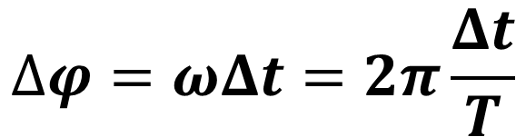
讨论：关于相位差

Slide 10
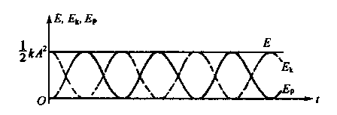
4. 简谐振动的能量(以水平弹簧振子为例)
1)动能
2)势能
3)机械能
①.都是周期函数: T/2
②.步调相反
③.总和不变；
（简谐振动系统机械能守恒）
简谐运动能量守恒，振幅不变

Slide 11
一弹簧振子做简谐振动，总能量为E₁，如果简谐振动振幅增加为原来的两倍，重物的质量增加为原来的4倍，则它的总能量E₂变为（ ）
A. E₁/4 B. E₁/2
C. 2E₁ D. 4E₁
答案：D

Slide 12
两个同方向同频率简谐运动的合成
设一质点同时参与两独立的同方向、同频率的简谐振动：
两振动的位相差 =常数

Slide 13
两个同方向同频率简谐运动的合成
两个同方向同频率简谐运动合成后仍为同频率的简谐运动

Slide 14
合成结果
（1）相位差
加强
（2）相位差
减弱
（3）一般情况

Slide 15
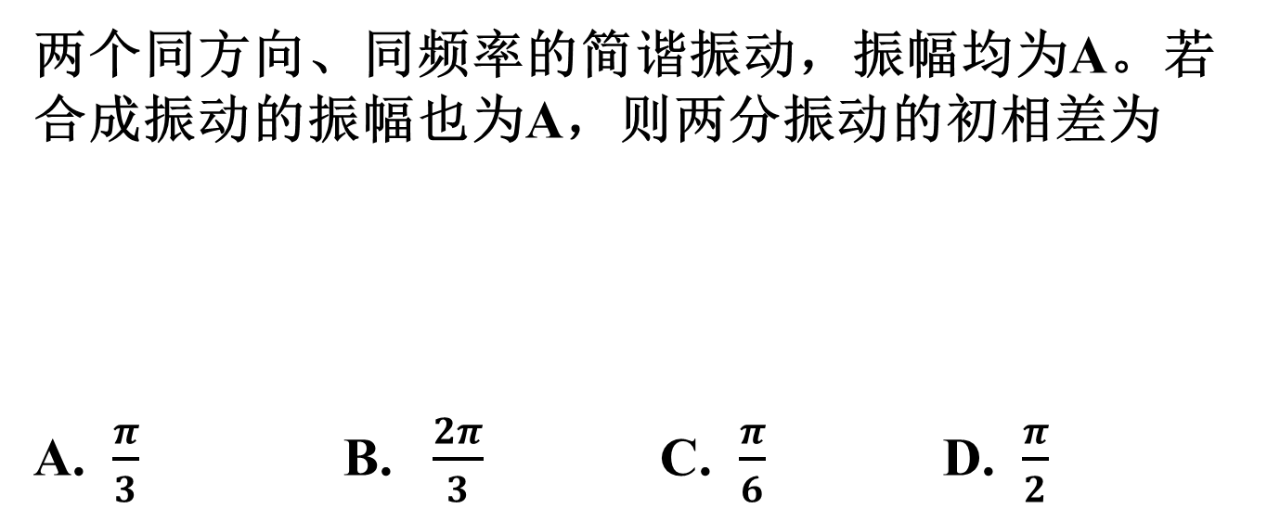
典型例题
答案：B

Slide 16
拍的形成
频率较大而频率之差很小的两个同方向简谐运动的合成，其合振动的振幅时而加强时而减弱的现象叫拍.

Slide 17
两个同方向不同频率简谐运动的合成
振幅
拍频
振动圆频率

Slide 18
判断正误
1. 在弹簧振子的简谐振动中，弹性势能变化的频率就是振子振动频率的两倍。
2. 旋转矢量本身就是简谐振动。
3. 两个振动方向和频率都相同的简谐振动，其合振动为频率是分振动频率两倍的简谐振动。
4. 作简谐振动的质点，其加速度与位移的方向始终相反。

Slide 19
第十章 主要内容
机械波的有关概念
平面简谐波的波函数
波的能量 能流密度
惠更斯原理 波的衍射和干涉
驻波

Slide 20
横波：质点的振动方向与波的传播方向垂直
纵波：质点的振动方向与波的传播方向平行
质点振动方向
软绳
波的传播方向
质点振动方向
软弹簧
波的传播方向
在机械波中，横波只能在固体中出现；纵波可在气体、液体和固体中出现。空气中的声波是纵波。液体表面的波动情况较复杂，不是单纯的纵波或横波。

Slide 21
波面
振动相位相同的点连成的面。
波前
最前面的波面。
波 前
波 面
波 线
平面波
（波面为平面的波）： 太阳光
球面波
（波面为球面的波）：
点波源
波线（波射线）
波的传播方向。在各向同性媒质中，波线恒与波面垂直。

Slide 22
波传播方向
波速
u
λ
振动具有时间周期性，波动具有时间和空间周期性；
波长
振动状态完全相同的相邻两质点之间的距离。
λ
周期
T
波形移过一个波长所需的时间(等于波源的振动周期)
频率
周期的倒数。
ν
ν
1
T
波速
单位时间内振动状态（振动相位）的传播速度
u
又称相速。机械波速取决于弹性媒质的物理性质。
λ
T
λ
或
λ
u
T
u
ν

Slide 23
平面简谐波的波函数
利用
和
可得波函数的几种不同形式：

Slide 24
正向波的波动方程：
沿x轴正方向传播
反向波的波动方程：
沿x轴负方向传播

Slide 25
简谐波质点的速度和加速度
波函数
质点的振动速度，加速度

Slide 26
波的能量
(1)在波动传播的介质中，任一体积元的动能、势能、总机械能均随 作周期性变化，且变化是同相位的.
体积元在平衡位置时，动能、势能和总机械能均最大.
体积元的位移最大时，三者均为零.
(2) 任一体积元都在不断地传播能量, 机械能不守恒. 波动是能量传递的一种方式 .
平均能量密度：能量密度在一个周期内的平均值
平均能流密度：(波的强度)

Slide 27
波的干涉
(1)相干条件
波频率相同，振动方向相同，位相差恒定
满足干涉条件的波称相干波.
(2)干涉现象
某些点振动始终加强，另一些点振动始终减弱或完全抵消.
(3)干涉现象的定量讨论
*

Slide 28
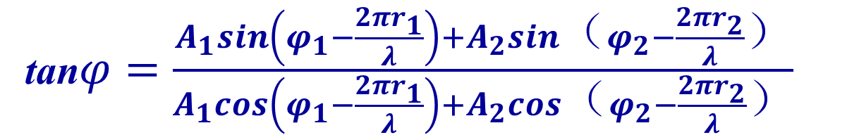
波的干涉
*
定值

Slide 29
A
2
r₂ r₁
2
ϕ ₂
ϕ ₁
A₁
A₁ A₂ cos
(
)
A₂
2
2π
+
+
λ
若
ϕ ₂
ϕ ₁
即两分振动具有相同的初相位
则 取决于两波源到P点的路程差 ， 称为波程差
r
ϕ
δ
r
r
δ
2
1
r₂ r₁
r₂ r₁
当
2π
k
当
2π
r
ϕ
λ
+
2
π
r
ϕ
λ
+
(
2
k
+
1
)
π
即
即
δ
+
(
2
k
)
λ
δ
r
r
+
k
λ
r
r
1
+
1
2
1
2
2
（ 0,1,2, )
时
（ 0,1,2, )
时
k
.
.
.
k
.
.
.
则合成振动的振幅最大
则合成振动的振幅最小
A
A
+
A
A
A
A
max
1
2
min
1
2
波程差为零或为波长的整数倍时，各质点的振幅最大，干涉相长。
波程差为半波长的奇数倍时，各质点的振幅最小，干涉相消。

Slide 30
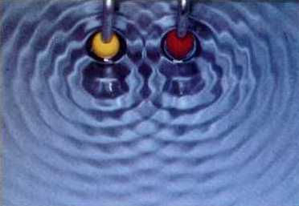
波的干涉:
在两相干波的交叠区域内，有的地方振动始终加强，有的地方振动始终削弱，而其它位置的振动的强弱介乎二者之间，形成振动强弱稳定分布的叠加现象，称为波的干涉现象。
总结：波的干涉
(1) 相干波源的条件
①频率相同;
②振动方向相同;
③相位差恒定。
(2) 干涉条件,当ϕ₁= ϕ₂时，
干涉加强
干涉减弱

Slide 31
总 结：
驻波：振幅、频率、传播速度都相同的两列相干波，在同一直线上沿相反方向传播时叠加而形成的一种特殊的干涉现象.
形成驻波时，介质中某些点始终静止不动，另一些点的振幅具有最大值，而其他各点的 振幅在零和最大值之间，使介质直线上各点作分段振动。
相邻两波节之间的所有点具有相同的振动相位，而波节两边的点振动相位相反。
驻波的能量在相邻的波腹和波节间往复变化，在相邻的波节间发生动能和势能间的转换，动能主要集中在波腹，势能主要集中在波节，无能量的定向传播。
驻波中没有振动相位的逐点传播。
行波：振动相位逐点传播；

Slide 32
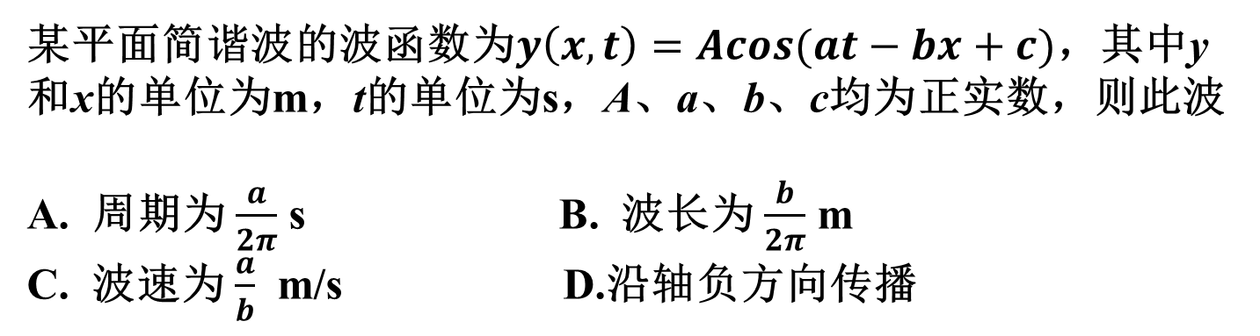
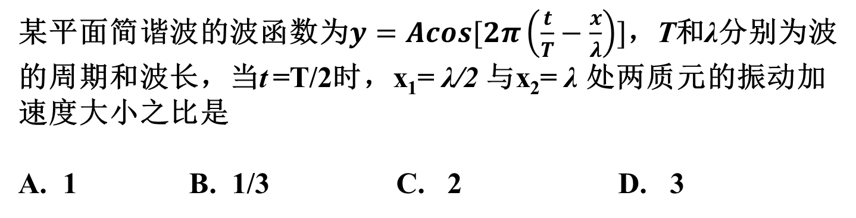
典型例题
答案：C、A

Slide 33
判断正误
1. 波动就是振动在所有空间中的运动。
2. 水的表面波是纵波。
3. 机械波的传播速度既与波源有关也与介质有关。
4. 机械波通过不同的媒质时，其频率不发生变化。
5. 平面简谐波中，传播方向上质点的动能和势能同相变化。
6. 两个波源必须满足振动方向平行、频率相同、相位差恒定三个条件才相干。

Slide 34
第十一章主要内容
相干光
杨氏双缝干涉、劳埃德镜
薄膜干涉
劈尖、牛顿环
光的干涉
惠更斯-菲涅尔原理
单缝衍射
光栅衍射
偏振
光的衍射

Slide 35
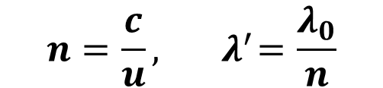
光的基本特性
光是一种电磁波，是横波。对光波来说，振动的是电场强度 和磁场强度 。
能引起人眼视觉和底片感光的是 ，故把电场强度矢量叫做光矢量。
真空中的光速
可见光的范围
光从真空或空气进入其他介质，波速变慢，波长变短

Slide 36
相干光
相干条件:
(1)频率相同 (2)相位差恒定 (3)振动方向平行
若两束光的光矢量满足相干条件，则它们是相干光
相应的光源叫相干光源。
干涉和衍射实质上都是光的相干叠加：
干涉为有限子波源，衍射为无限子波源

Slide 37
光程
光程是一个折合量，在传播时间相同或相位改变相同的条件下，把光在介质中传播的路程折合为光在真空中传播的相应路程。在数值上，光程等于介质折射率乘以光在介质中传播的路程。
光程 = nr
当一束光连续通过几种介质时，
λ
……
光程

Slide 38
光程差，利用光程差计算相位差
P
称作光程差
干涉光强取决于相位差
有了光程和光程差的概念后，计算通过不同介质的相干光的
相位差时，可不用介质中的波长，而统一采用真空中的波长
进行计算。

Slide 39
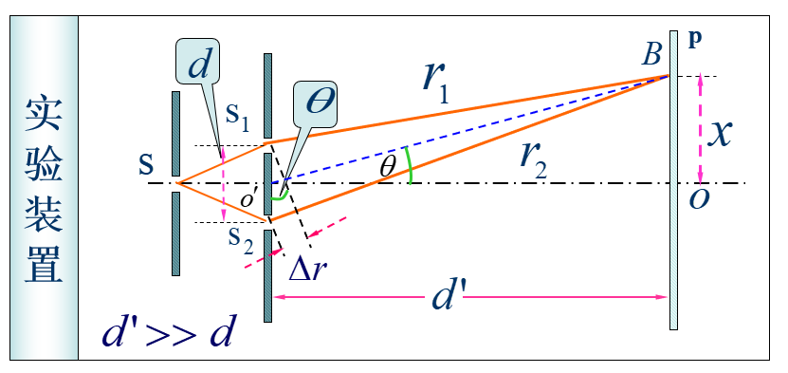
杨氏双缝干涉
1、如何获得的相干光；
2、明、暗纹条件；
3、干涉条纹特点：
形状、
间距、
级次位置分布；

Slide 40

杨氏双缝干涉主要公式
x
在真空或空气中
λ
P
s
1
r
x
x
d
o
I
s
2
δ
D
光程差公式
条纹间距
r
x
D
r
x
λ
d

Slide 41
双缝干涉条纹的特点：
1. 屏幕中心为零级亮条纹，两侧为平行等间距的明暗相间的直条纹；
2. 条纹间距：
3. 干涉条纹不仅出现在屏上，凡是两光束重叠的区域都存在干涉，故杨氏双缝干涉属于非定域干涉。
4. 当d’ 、λ一定时，Δx与d成反比，d越小，条纹分辨越清。
应用： 利用干涉条纹间距，测量未知光波的波长;

Slide 42
k=0
0
x
5. Δx与λ成正比，用白光做光源时，除中央明纹是白光外，其它各级条纹是彩色条纹，紫在内红在外；
6.λ₁与 λ₂为整数比时，某些级次的条纹发生重叠。 k₁λ₁=k₂λ₂，高级次的条纹发生交叠而模糊不清。

Slide 43
典型例题
如图所示杨氏双缝干涉实验装置，光源S到S₁和S₂的距离相等，若将光源S沿平行于双缝连线方向向下平移至S’处，则光屏P上干涉条纹变化情况是
P
S
O
S’
A. 条纹不移动，间距不变
B. 条纹整体向上平移，间距变大
C. 条纹整体向上平移，间距不变
D. 条纹整体向下平移，间距不变
答案：C

Slide 44
劳埃德镜
P
L
M
半波损失 ：光由光速较大的介质射向光速较小的介质时，反射光位相突变 .

Slide 45
劈尖干涉
S
M
劈尖角

Slide 46
劈尖干涉
明纹
暗纹
（明纹）
（暗纹）

Slide 47
劈尖干涉讨论
(1)棱边处
为暗纹.
(2)相邻明纹（暗纹）
间的厚度差
(3)条纹间距
劈尖干涉

Slide 48
劈尖干涉讨论
(4 )干涉条纹的移动
光程差每改变一个波长，条纹就移过一条，如果条纹移过了N条，说明光程差改变了N个波长
N𝞴=2𝞓l

Slide 49
油膜干涉
明纹
边缘级次最低，中央级次最高（光程差最大）
油滴展开时，条纹间距变大，条纹数减少

Slide 50
迈克尔逊干涉仪
光程差
插入介质片光程差
光程差变化
ΔN干涉条纹移动数目

Slide 51
牛顿环
由一块平板玻璃和一平凸透镜组成
光程差

Slide 52
牛顿环实验装置
T
显微镜
L
S
M 半透半反镜
牛顿环干涉图样

Slide 53
牛顿环分析
光程差
R
r
d
明纹
暗纹

Slide 54
牛顿环分析
R
r
d
明环半径
暗环半径

Slide 55
讨论
明环半径
暗环半径
(1)从反射光中观测，中心点是暗点还是亮点？从透射光中观测，中心点是暗点还是亮点？
(2)属于等厚干涉，条纹间距不等，为什么？

Slide 56
典型例题
如图所示为牛顿环实验装置，平凸透镜与平板玻璃之间拉开一定距离，现用单色平行光垂直照射在装置上，并使平凸透镜垂直向下缓慢平移而靠近平板玻璃，此时可观察到这些环状干涉条纹
A. 向右平移 B. 向中心湮灭
C. 从中心向外涌出 D. 向左平移
答案：B

Slide 57
等厚干涉总结
(1)干涉条纹为光程差相同的点的轨迹，即厚度相等的点的轨迹.

Slide 58
总结
(2)厚度线性增长条纹等间距，厚度非线性增长条纹不等间距.
(3)条纹的动态变化分析（ 变化时）

Slide 59
总结
(4)半波损失需具体问题具体分析.

Slide 60

夫 琅 禾 费 单 缝 衍 射
夫 琅 禾 费 单 缝 衍 射
衍射角
（衍射角 ：向上为正，向下为负）
菲涅耳半波带法

Slide 61
菲涅耳半波带法
缝长

Slide 62
菲涅耳半波带法
（ 个半波带）
中央明纹中心
干涉相消(暗纹)
个半波带
干涉加强(明纹)
个半波带
（介于明暗之间）

Slide 63
光强分布
干涉相消（暗纹）
干涉加强（明纹）

Slide 64
结果
(1)第一暗纹的衍射角
第一暗纹距中心的距离

Slide 65
讨 论
第一暗纹的衍射角
增大， 减小
一定
光直线传播
减小， 增大
衍射最大
一定， 越大， 越大，衍射效应越明显.

Slide 66
讨 论
(2)中央明纹
（ 的两暗纹间）
角范围
线范围
中央明纹的宽度
(3)第k级明纹宽度
除了中央明纹外其它明纹的宽度
(4) 用白光入射，单缝衍射图样的中央明纹是白色的，其两侧则依次呈现为一系列由紫到红的彩色条纹。

Slide 67
讨 论
(5)单缝衍射的动态变化
单缝上下移动，根据透镜成像原理衍射图不变 .
单缝上移，零级明纹仍在透镜光轴上.
(6)入射光非垂直入射时光程差的计算
（中央明纹向下移动）

Slide 68
圆孔衍射-光学仪器的分辨本领
光学仪器的通光孔径
*
*
最小分辨角
光学仪器分辨率
提高分辨率的办法：增大数值孔径，减小波长

Slide 69
光栅
平行排列的许多等宽度、等距离的狭缝构成光栅
衍射角

Slide 70
光栅常数
衍射角
光栅常数
b ：透光部分的宽度
b’ ：不透光部分的宽度
光栅常数：

Slide 71
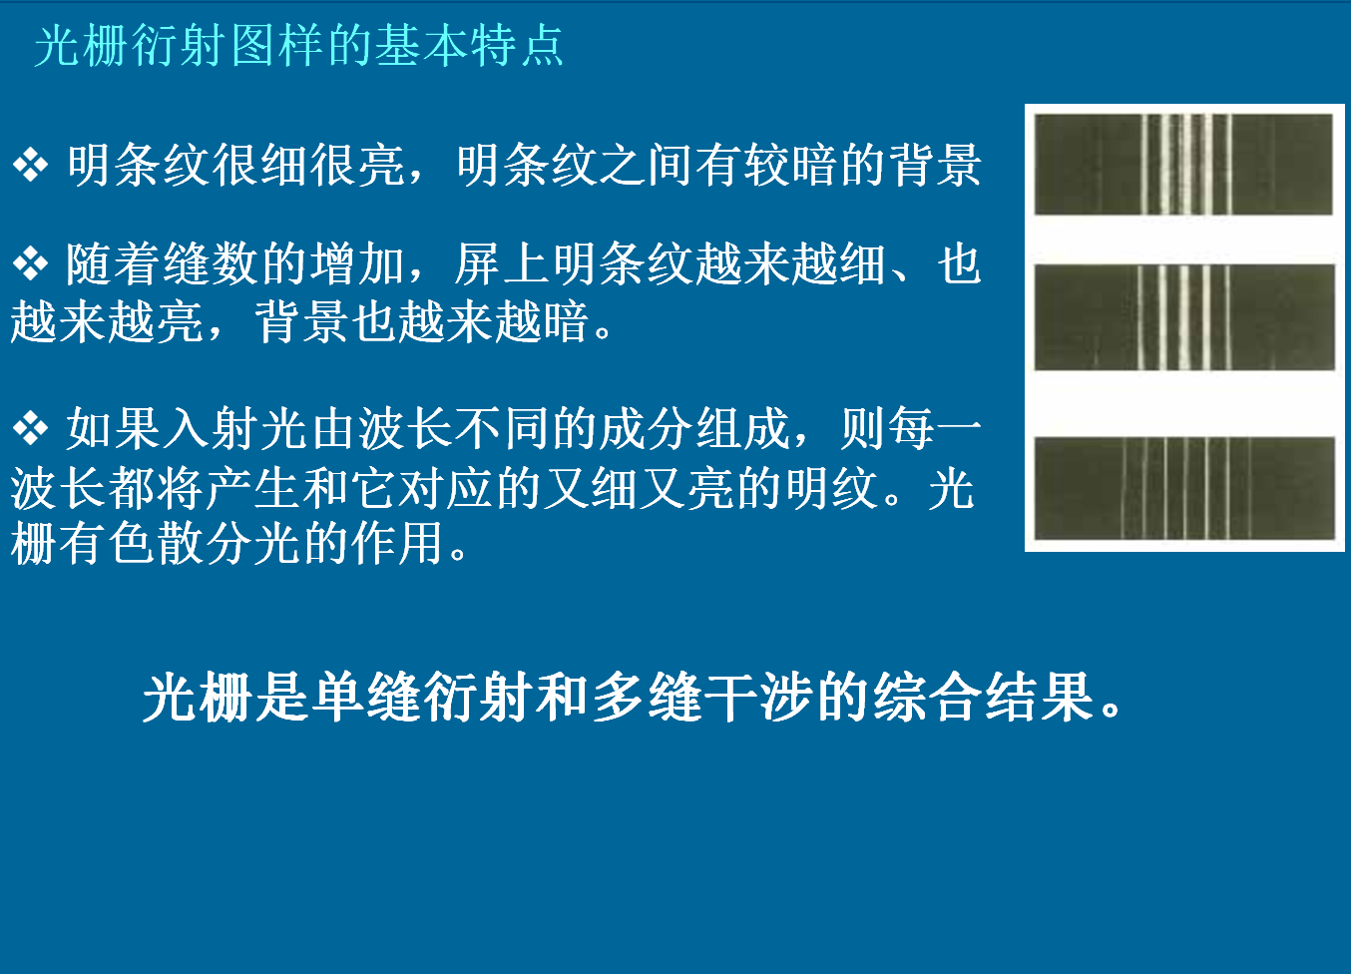

Slide 72
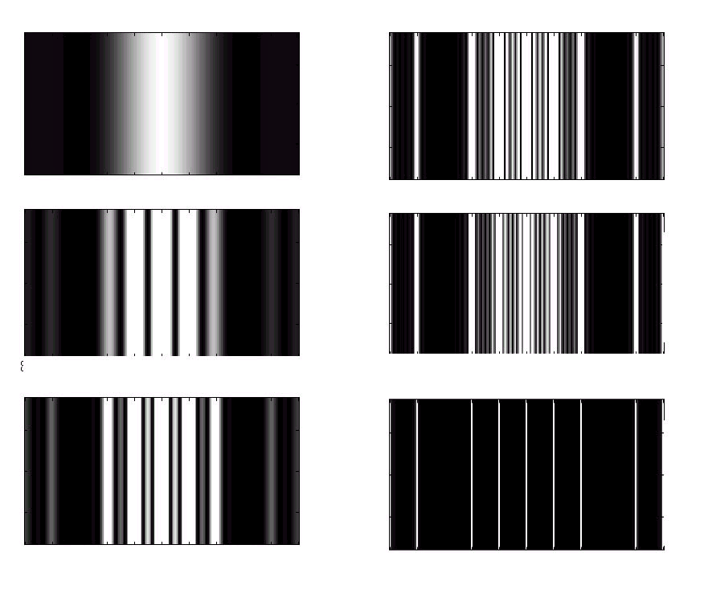
光栅衍射图样
光栅中狭缝条数越多，明纹越细.
(a)1条缝
(d)5条缝
(b)2条缝
(e)6条缝
(c)3条缝
(f)20条缝

Slide 73
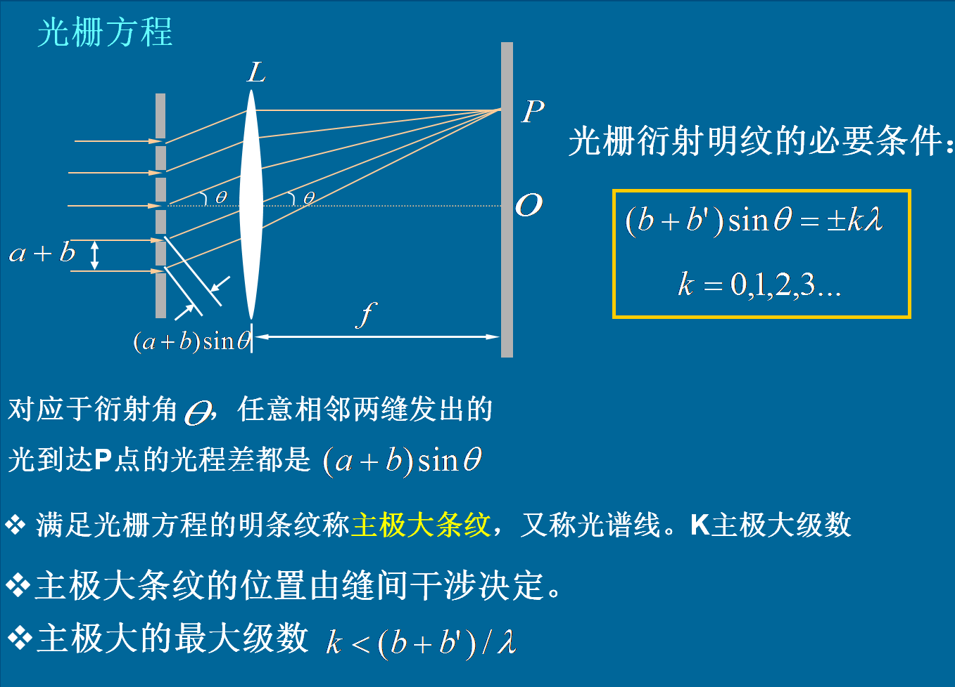
b'
b'

Slide 74
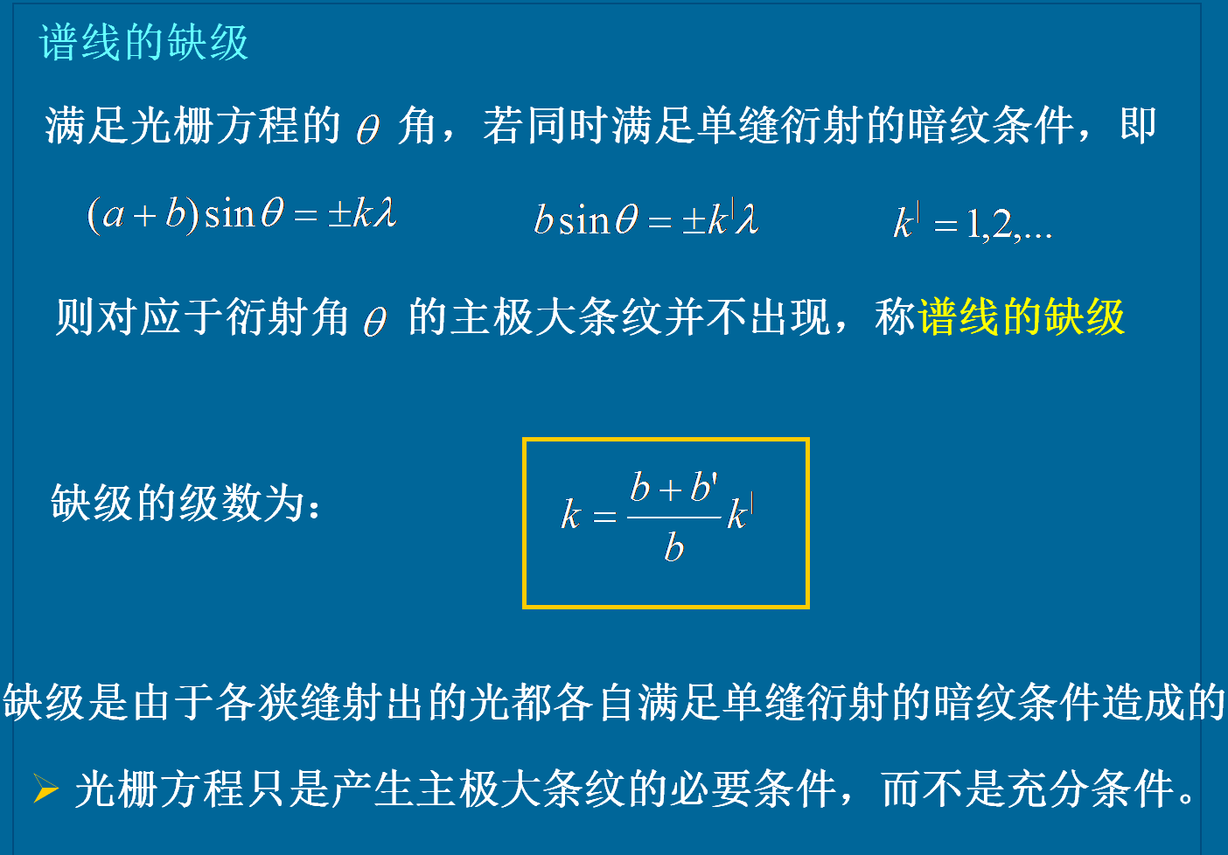
b'

Slide 75
讨论
光栅常数越小，明纹间相隔越远.
一定， 减少， 增大．
入射光波长越大，明纹间相隔越远.
一定， 增大， 增大．

Slide 76
单缝衍射
多缝干涉
双重效果
1
2
3
4
零级主极大

Slide 77
衍射光谱
入射光为白光时，各色光谱线组成彩色光带
一级光谱
三级光谱
二级光谱

Slide 78
典型例题
某平面光栅每厘米刻有4000条刻线，其不透光部分的宽度是透光部分的4倍。
（1）求光栅常数；
（2）当用波长为400nm的紫光照射该光栅时，求屏上所能呈现的光谱线的全部级次；
（3）若用白光垂直照射该光栅，则第四级光谱中能出现的最大波长有何限制？

Slide 79
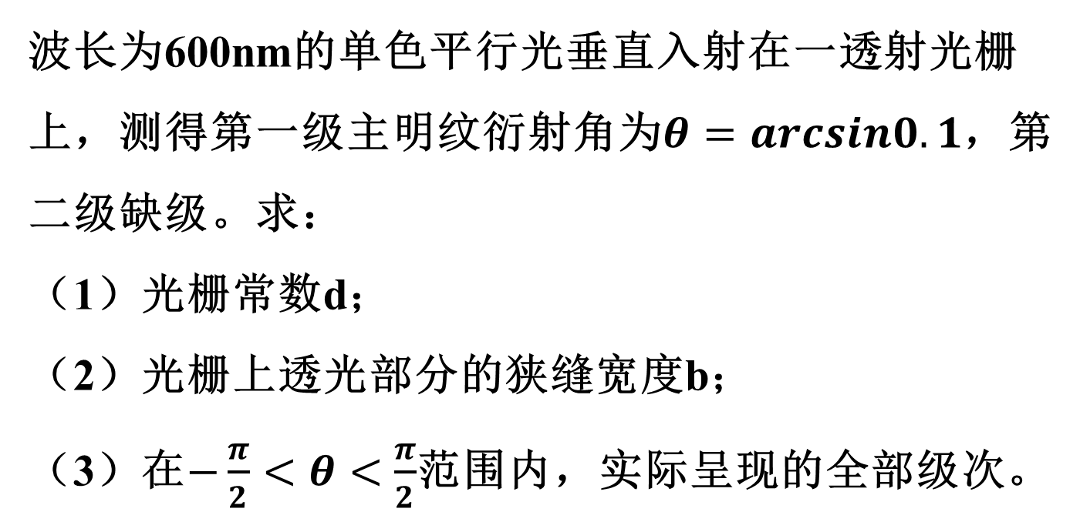
典型例题

Slide 80
偏振-马吕斯定律
N
M
起偏器
检偏器
N
M
马吕斯定律

Slide 81
讨论

Slide 82
光反射与折射时的偏振
入射面 入射光线和法线所成的平面 .
空气
玻璃
反射光 部分偏振光，垂直于入射面的振动大于平行于入射面的振动 .

Slide 83
布儒斯特定律
当 时，
空气
反射光为完全偏振光，且振动面垂直入射面，折射光为部分偏振光．
玻璃
(1)反射光和折射光互相垂直 .
(2)根据光的可逆性，当入射光以 角从 介质入射于界面时，此 角即为布儒斯特角 .

